Slide 1
Aplicações do cultivo de células animais
Proteínas Recombinantes Terapêuticas
Anticorpos Monoclonais
Bioinseticidas
Terapias Celulares e Células-tronco

Slide 2
Baculovírus para controle de pragas na agricultura
Agentes de controle de pragas mais frequentes:
  Insetos (vespas, ácaros, etc.)
  Bactérias (Bacillus thuringiensis)

Slide 3
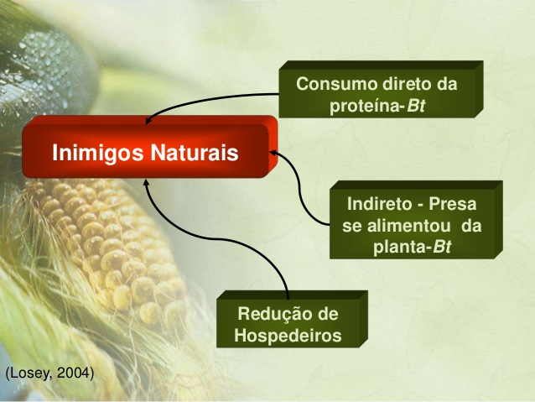

Slide 4
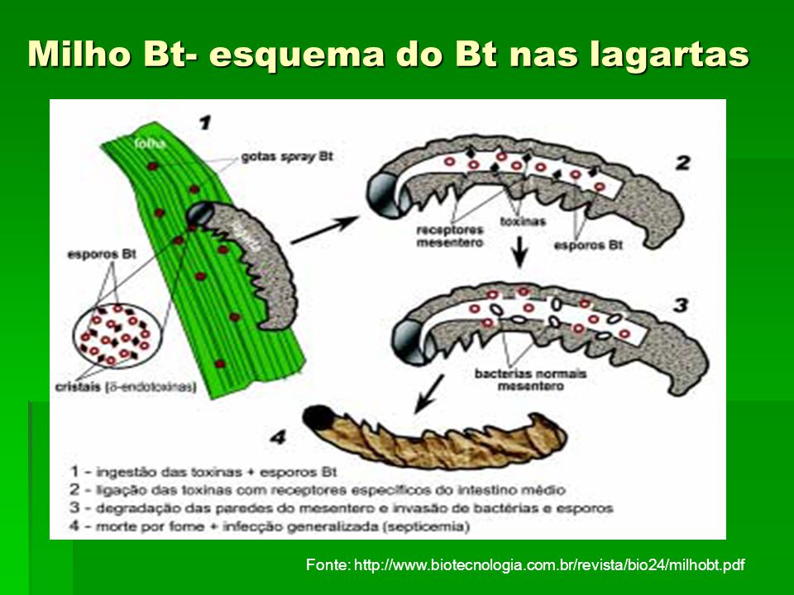
1
folha
2
gotas spray Bt
lagarta
receptores mesentero
toxinas
esporos Bt
esporos Bt
3
Bactérias normais mesentero
Cristais
(δ-endotoxinas)
4
1. ingestão das toxinas + esporos Bt
2. ligação das toxinas com receptores específicos do intestino médio
3. degradação das paredes do mesentero e invasão de bactérias e esporos
4. morte por fome + infecção generalizada (septicemia)

Slide 6
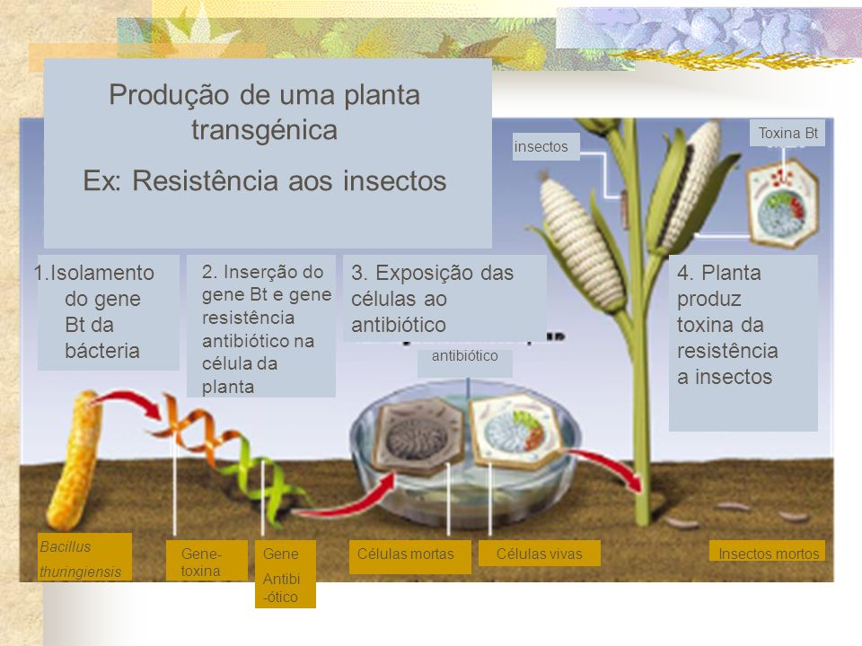

Slide 7
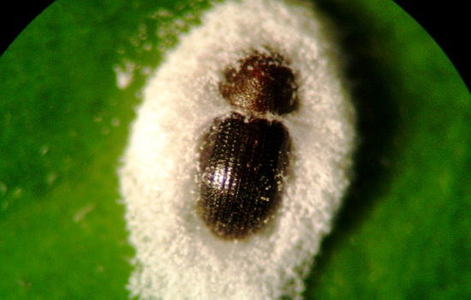
FOTO: José Nilton Medeiros Costa (broca-do-café colonizada pelo fungo Beauveria bassiana)

Slide 8
Baculovirus para controle de pragas na agricultura
Agentes de controle de pragas mais frequentes:
  Insetos (vespas, ácaros, etc.)
  Bactérias (Bacillus thuringiensis)
  Fungos
  Vírus (baculovírus)
Foco da utilização de bioinseticidas baseados em baculovírus: produção de grãos
No caso da soja, emprega-se o Baculovirus anticarsia, que mata de forma específica a lagarta da soja, a Anticarsia gemmatalis

Slide 9
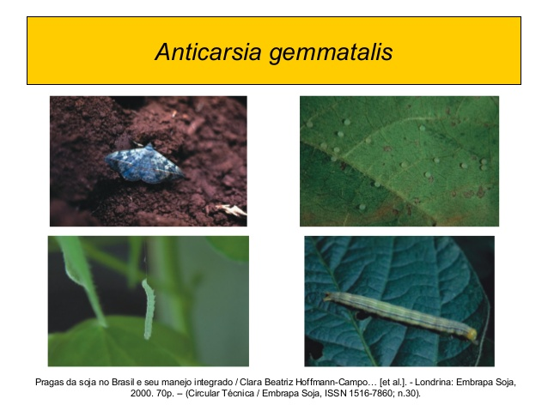

Slide 10
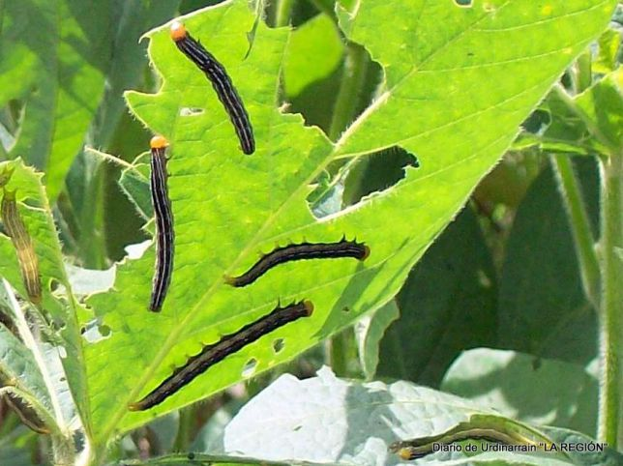
Lagartas de Anticarsia gemmatalis se alimentando.

Slide 11
A produção de baculovírus atualmente* é feita por coleta de lagartas infectadas ou criação de lagartas em laboratório (Embrapa: 30 mil lagartas por dia; COODETEC: 600 mil lagartas por dia). *Ref. 2008
Principal desvantagem: enorme trabalho manual
Desta forma, “entra em cena” a busca pela produção maciça do vírus em cultura de células, em biorreatores
menor espaço laboratorial e menor mão-de-obra

Slide 12
Características e modo de ação do Baculovirus
Família Baculoviridae
Família constituída pelos gêneros nucleopoliedro-vírus (NPV) e pelos granulovírus (GV)
Produzem vírus extracelulares ou budded virus (BV) e corpos de oclusão, conhecidos como occlusion bodies (OB), polyhedral inclusion bodies (PIB) ou simplesmente poliedros.
Os corpos de oclusão dos NPV podem ser do tipo múltiplos (MNPV) ou simples (SNPV)

Slide 13
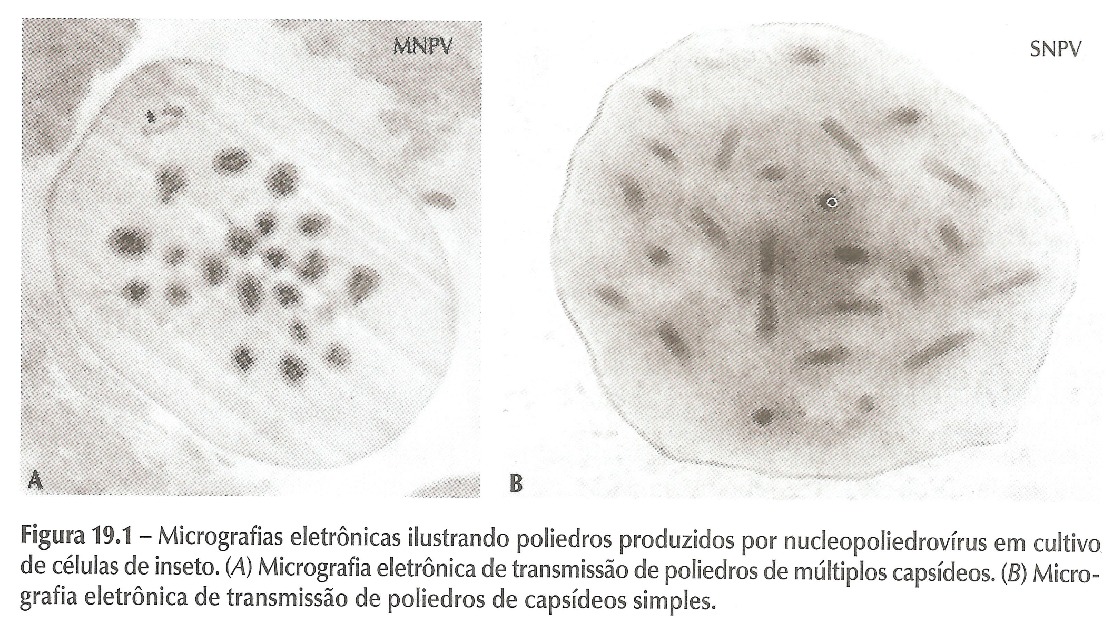

Slide 14
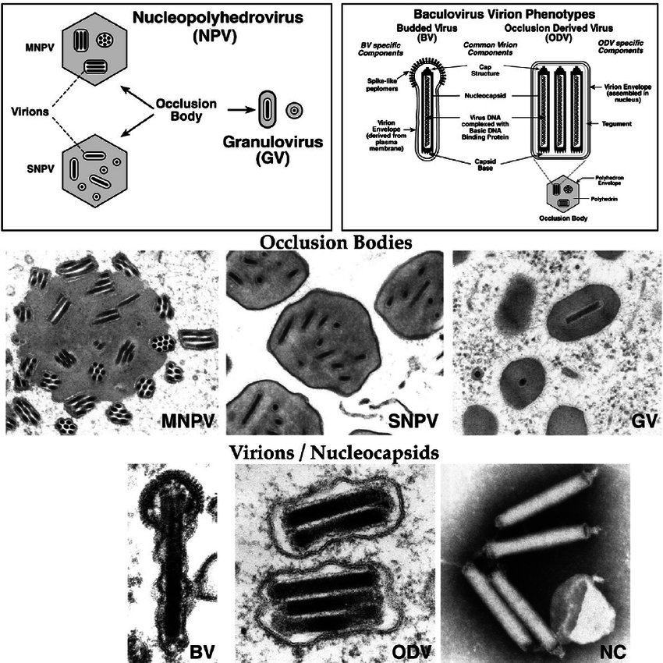

Slide 15
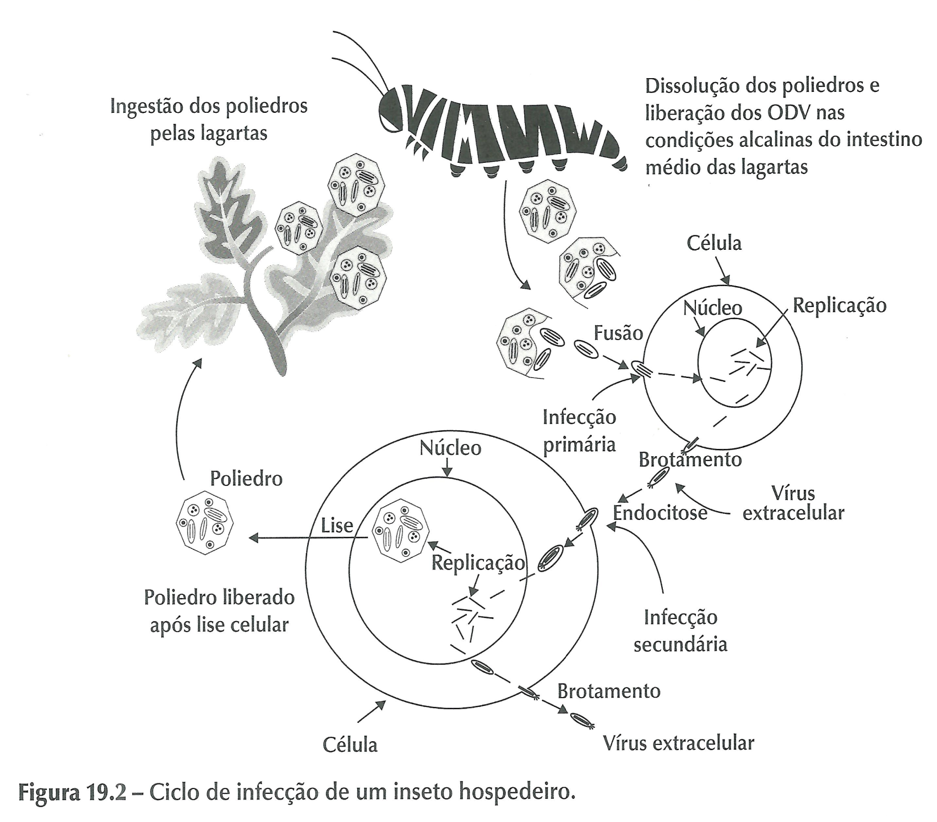
Modo de ação

Slide 16
